Slide 1
Дидактическая для детей 3-4 лет «Репка» Составила воспитатель Соловей Альбина Дамировна
Муниципальное бюджетное дошкольное образовательное учреждение
Детский сад №61 г. Иркутск
Начнем игру?

Slide 2
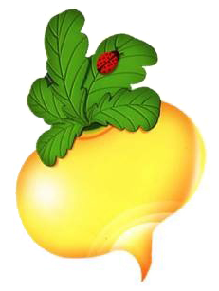
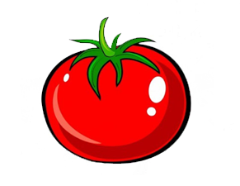
Какой овощ посадил дед в сказке?
РЕПКА
ПОМИДОР

Slide 3
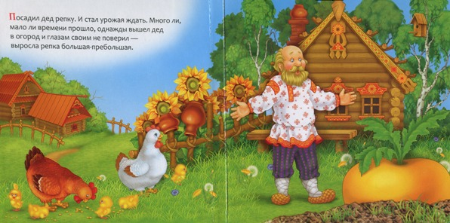
Правильно репку
Дальше.

Slide 4
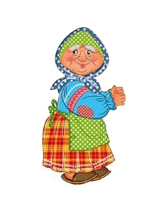
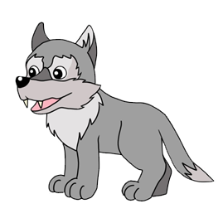
Кого позвал на помощь дедка тянуть репку?
ВОЛКА
БАБКУ

Slide 5
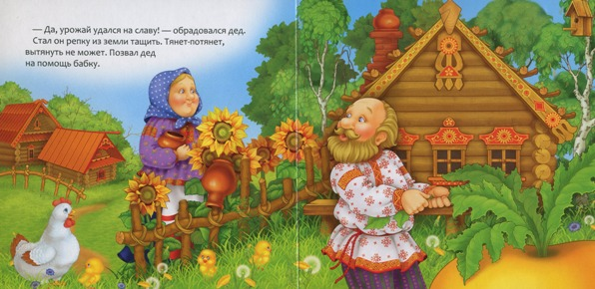
Правильно бабку. Молодец!

Slide 6
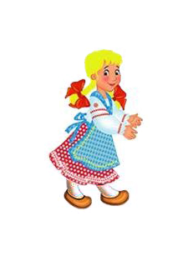
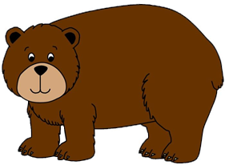
Кого позвала бабка на помощь тянуть репку?
МЕДВЕДЯ
ВНУЧКУ

Slide 7
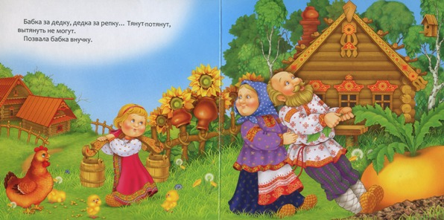
Правильно внучку.

Slide 8
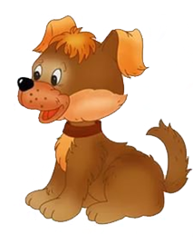
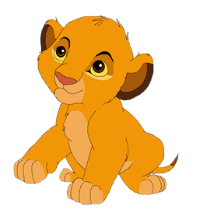
Кого позвала на помощь внучка тянуть репку?
ЖУЧКУ
ЛЬВЕНКА

Slide 9
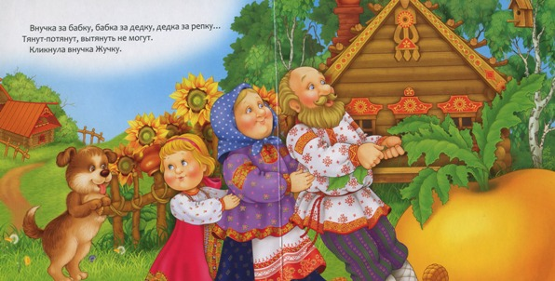
Правильно жучку.

Slide 10
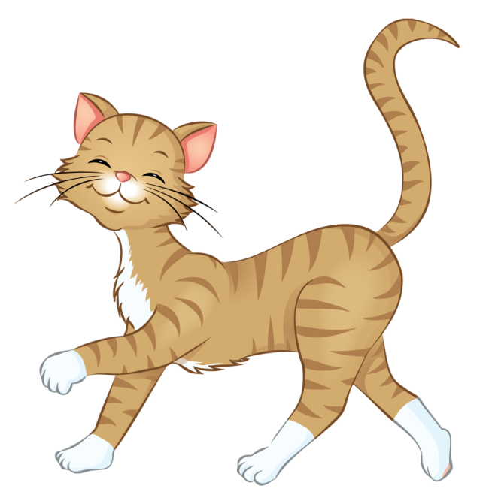
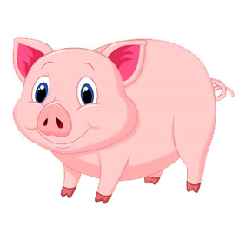
Кого позвала на помощь Жучка тянуть репку?
КОШКУ
ХРЮШКУ

Slide 11
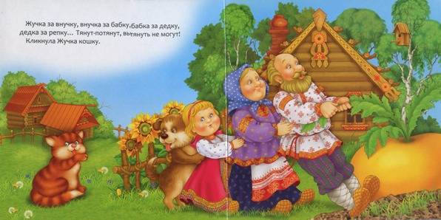
Правильно киску.

Slide 12
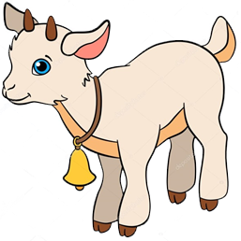
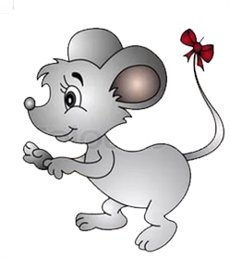
Кого позвала на помощь киска?
КОЗЛЕНКА
МЫШКУ

Slide 13
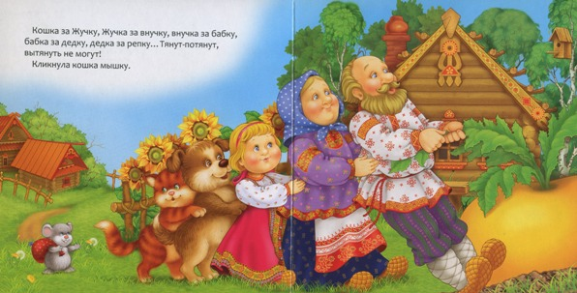
Правильно мышку?

Slide 14
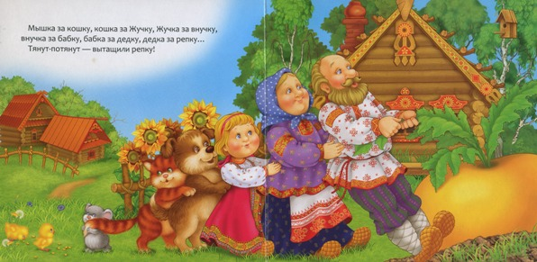
Получилось у наших героев вытянуть репку?
НЕТ
ДА

Slide 15
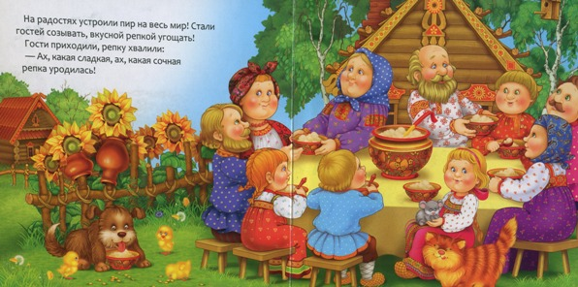
Молодцы! Мы справились с заданием Хочешь повторить?

